Slide 1
Riadené Aktívne Učenie Zuzana a Peter Bero

Slide 2
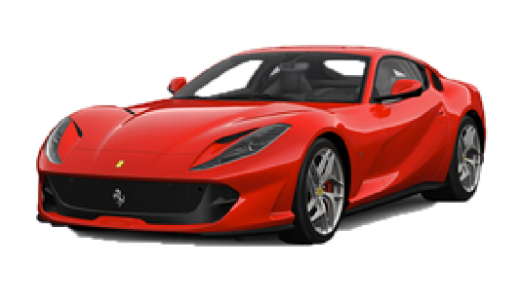
Riadené Aktívne Učenie
Kde sa vzalo?
Prečo?

Slide 3
Téma
Zvyšovanie učiteľských platov

Slide 4
Reflexia
Mali ste dosť času?
Koľko nápadov ste vyhodnotili?
Ako vás to bavilo?
Prečo sme vám to spravili?

Slide 5
Riadené Aktívne Učenie

Slide 6
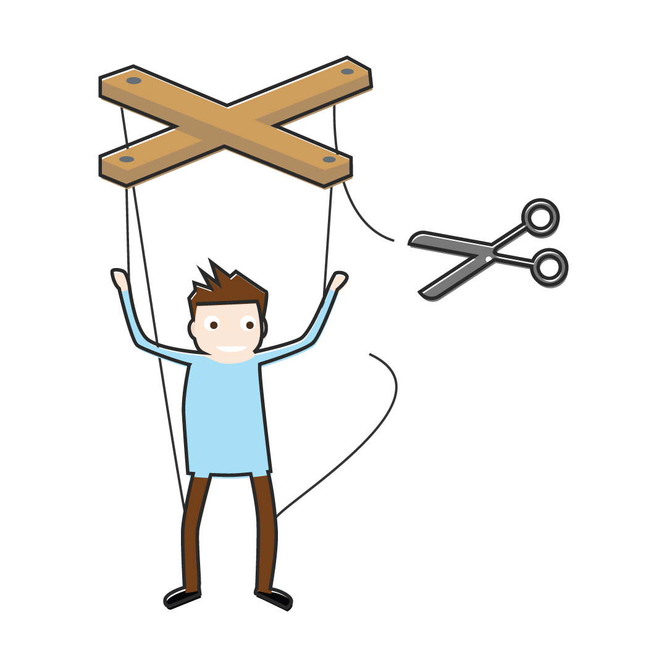
Žiak dostáva samostatnosť, dôveru a zodpovednosť

Slide 7
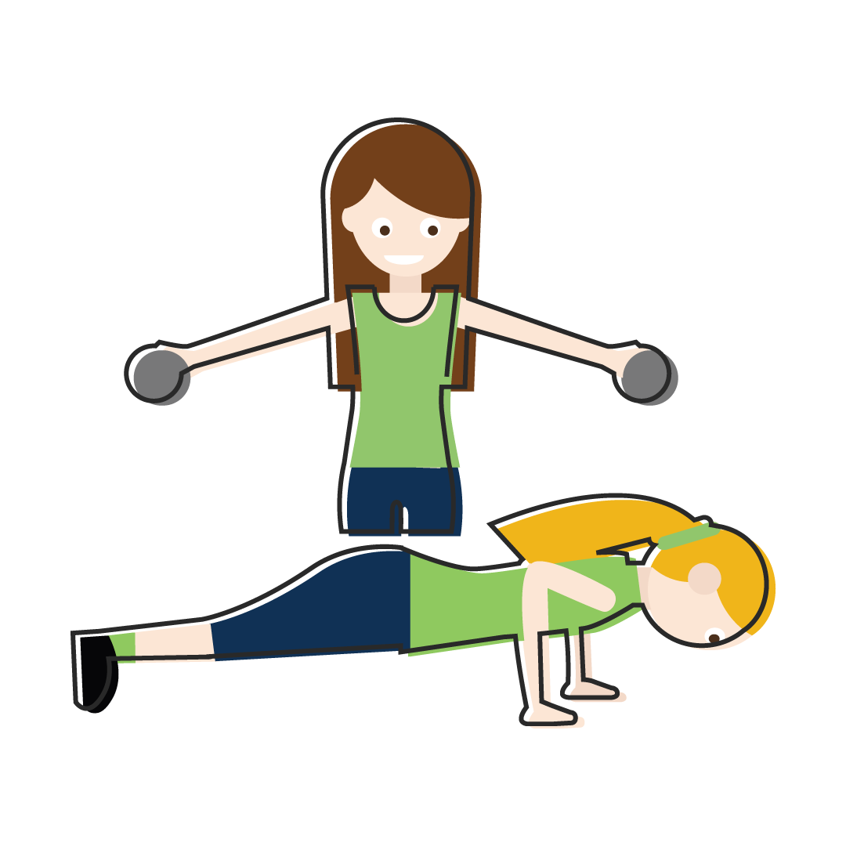
Žiak je aktívny – samostatne aj v skupinách

Slide 8
Žiak diskutuje

Slide 9
Učiteľ moderuje a usmerňuje

Slide 10
Učiteľ kladie dobré otázky
Ako ste to pochopili?
Pochopili ste?

Slide 11
Učiteľ inšpiruje a motivuje

Slide 12
Obsah je prostriedkom, nie cieľom

Slide 13
R∙A∙U – zásady
Žiaci sú aktívni, samostatne aj v skupinách
Žiaci dostávajú dôveru, samostatnosť a zodpovednosť
Žiaci diskutujú
Učiteľ dáva dobré otázky
Učiteľ moderuje a usmerňuje
Učiteľ inšpiruje a motivuje
Obsah je prostriedkom, nie cieľom

Slide 14
R∙A∙U – pravidlá
Pravidlo 1: Žiacke bytosti nemôžeme naučiť, musia sa naučiť sami.
Pravidlo 2: Všetko čo môže urobiť žiacka bytosť, nech urobí žiacka bytosť.
Pravidlo 3: Buďte trpezliví. ...
Pravidlo 6: Neberte sa príliš vážne.

Slide 15
0 20 rokov...
To bola skvelá učiteľka – naučila ma rysovať trojuholník aj pravidelný šesťuholník!
To bola skvelá učiteľka – naučila ma riešiť problémy a zvládať svoj život!

Slide 16
Čas na diskusiu

Slide 17
Konferencia R∙A∙U
11. apríl 2019
Zvolen
www.skolarau.sk

Slide 18
Ďakujeme, že ste s nami boli.

